Slide 1
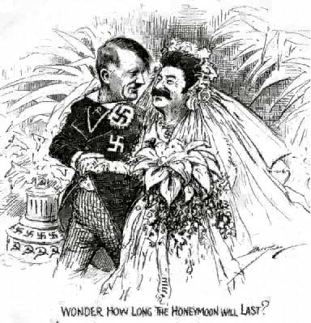
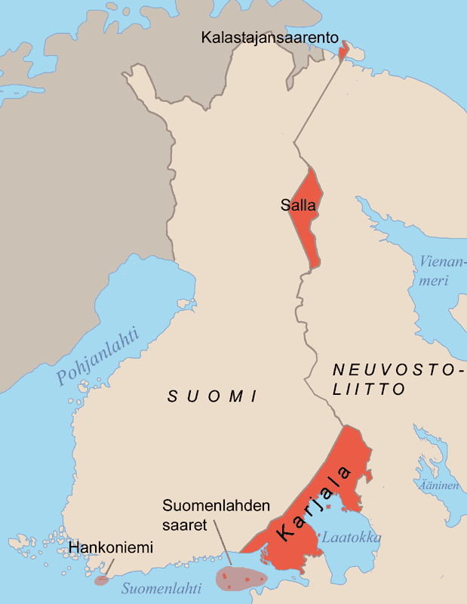
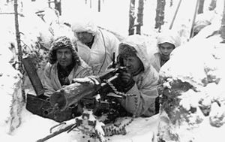
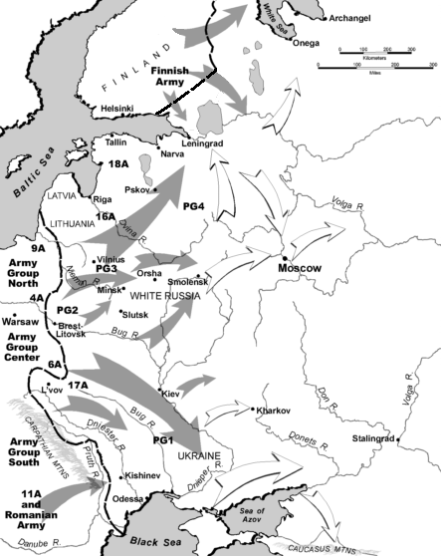
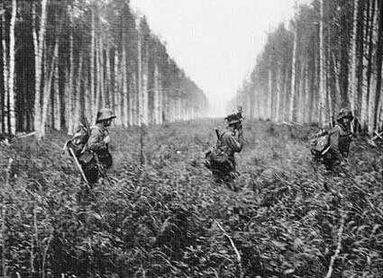
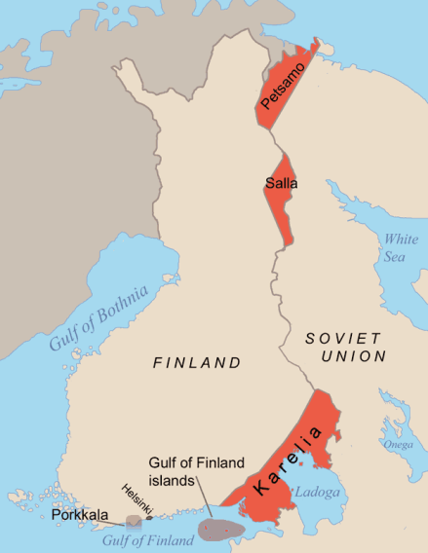
Finland under andra världskriget

Slide 2
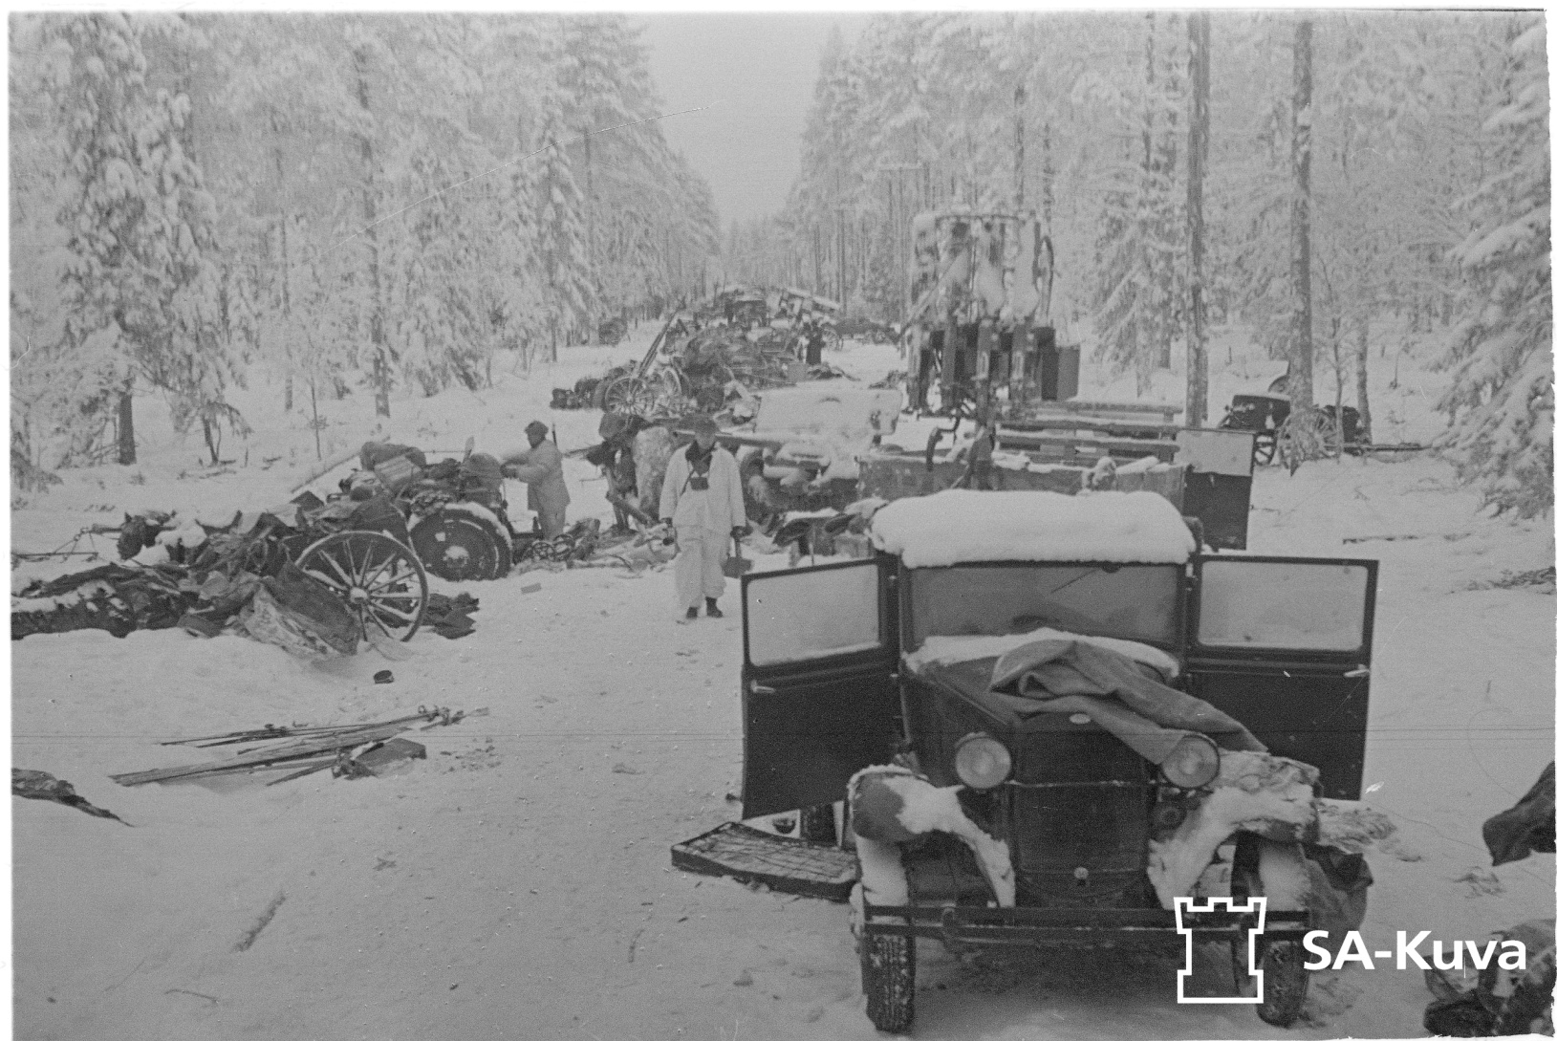
Vinterkriget 1939–1940

Slide 3
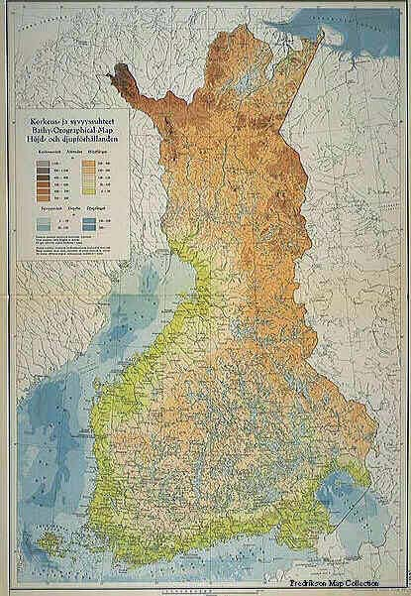
Orsaker
Den finsk-sovjetiska gränsen gick bara 30 kilometer från Leningrad (S:t Petersburg)
Molotov-Ribbentropp-pakten

Slide 4
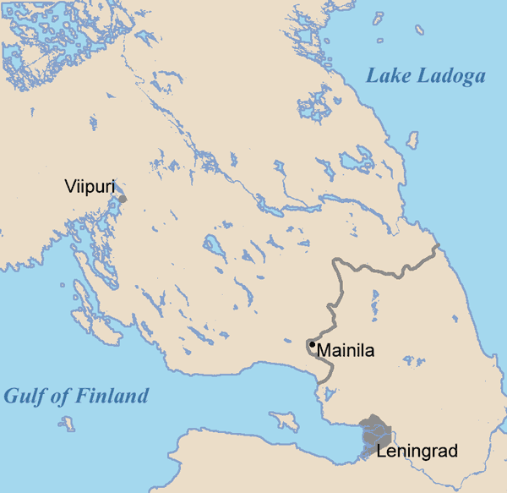
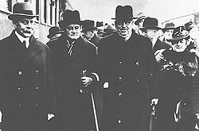
Sovjetiska krav på att få vissa områden av Finland godkändes inte
”Skotten i Mainila” 26.11.1939

Slide 5
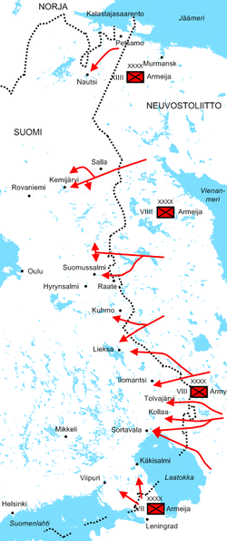
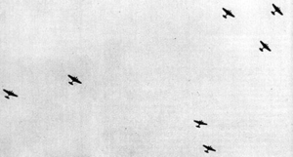
Sovjetunionen anföll Finland 30.11.1939

Slide 6
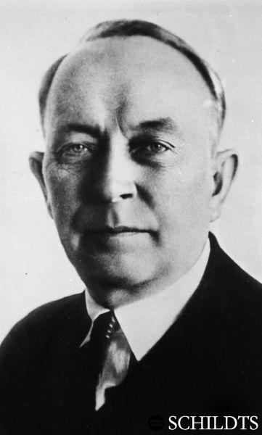
Ryskt propagandaförsök: Terijokiregeringen

Slide 7
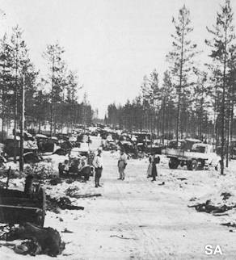
Kriget gick i början dåligt för Sovjetunionen
Orsaker:
  Dumdristiga anfall
  Avsaknad av officerare
  Mottitaktiken
  Kyla och brist på förnödenheter

Slide 8
1940: Sovjetunionen inledde ett massivt storanfall på karelska näset
Mars 1940: Fred mellan länderna
Finland tvingades uppfylla stränga fredsvillkor

Slide 9
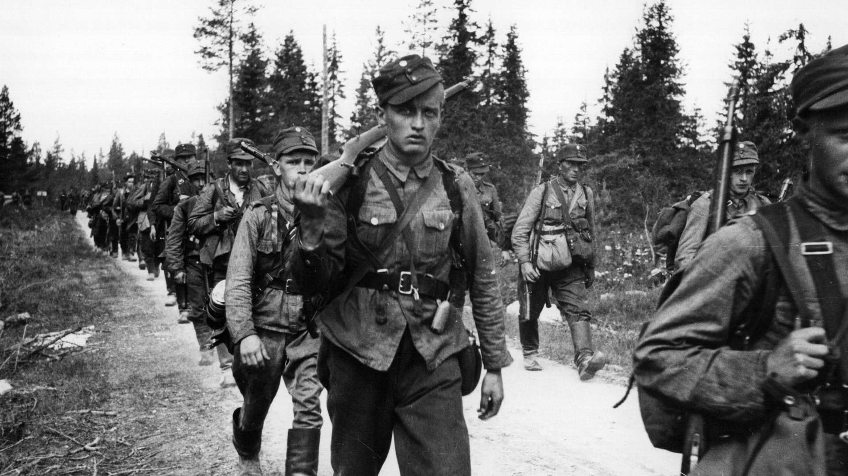
Fortsättningskriget 1941–1944

Slide 10
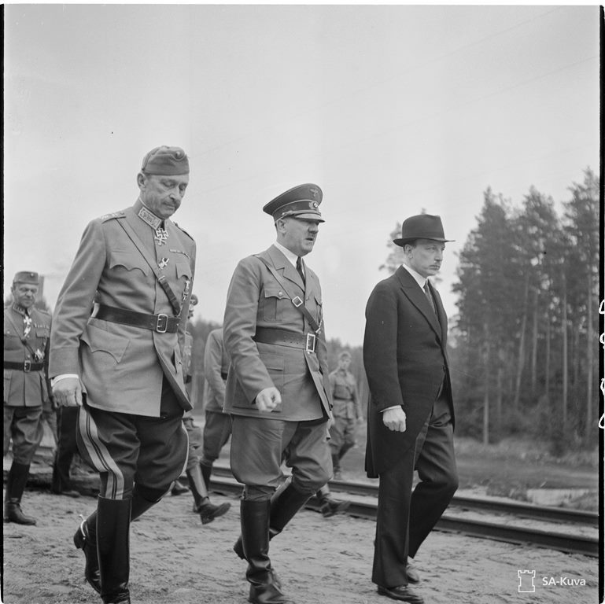
Efter vinterkriget
Bitterheten på Sovjetunionen stor i Finland
Finlands ställning osäker
Finland och Tyskland närmade sig varandra

Slide 11
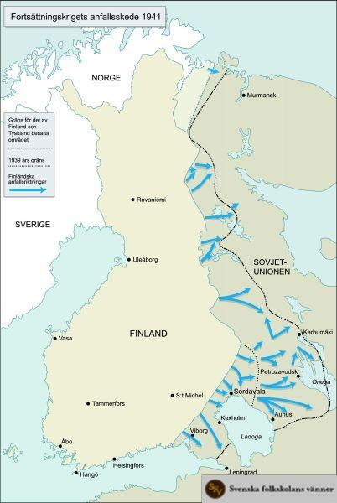
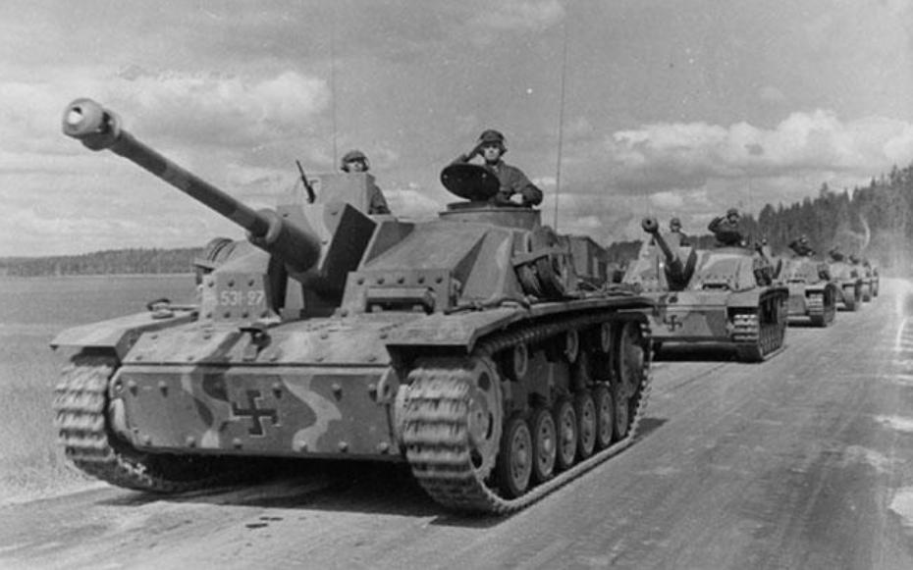
Anfallsskedet
Sovjetiska bomplan anföll Finland 25.6.1941
  Kriget började!
Separat krig mot Sovjetunionen eller allierat med Tyskland? (olika tolkningar)
Finländsk offensiv ungefär fram till självständighetsdagen 1942
  Stora områden erövrades av Finländarna

Slide 12
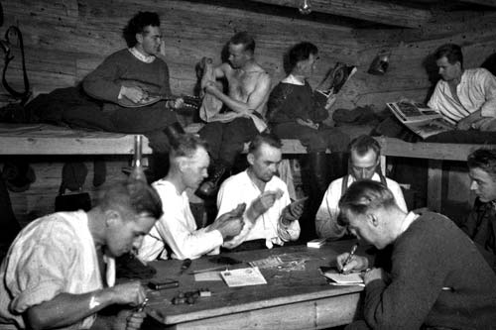
Ställningskriget
1942 och 1943 lugna år vid fronten
Frontlinjen rörde sig nästan inte

Slide 13
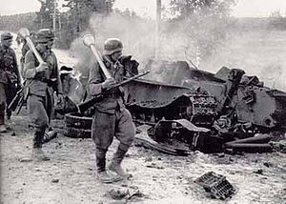
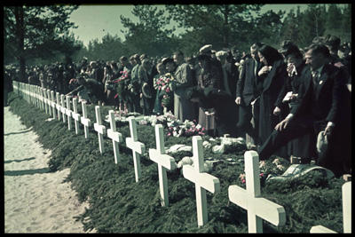
Sovjetunionens offensiv sommaren 1944
9.6.1944 inledde Sovjetunionen en storoffensiv på karelska näset
Finlands huvudförsvar bröts snabbt ner
Vapenstillestånd i september år 1944

Slide 14
Efter kriget
Tunga fredsvillkor för Finland:
  Det kommunistiska partiet skulle tillåtas igen
  En grupp politiker, tex. Risto Ryti, dömdes som krigsförbrytare till fängelse
  Stora landförluster
  En stor krigsskadeståndssumma skulle betalas

Slide 15
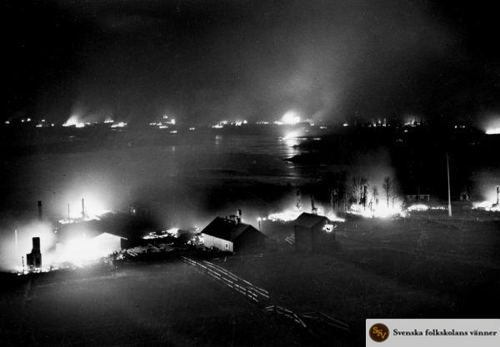
Lapplandskriget
Finland fick order om att fördriva tyskarna från landet -> Lapplandskriget

Slide 16
Samförstånd med Sovjetunionen
Finland uppfyllde fredsvillkoren till punkt och pricka
Paasikivi president år 1946: Sovjetvänlig politik
1948: VSB-pakten (Fördraget om vänskap, samarbete och ömsesidigt bistånd)
-> Finlands förhållande till Sovjet förbättrades

